Slide 1
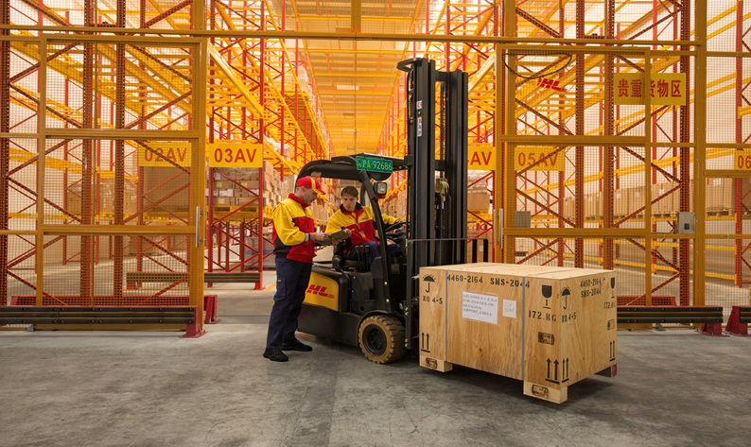

Spotkanie informacyjno-rekrutacyjne odbędzie się
30.01 w godz. 8:00-16:00
w Powiatowym Urzędzie Pracy
w Dąbrowie Górniczej
ul. Jana III Sobieskiego 12
Jeśli chcesz skontaktować się
zadzwoń lub napisz sms:
728 497 487
Wyślij CV: pracujwdhl@dhl.com
Zapraszamy wszystkich
chętnych!
DHL rekrutuje
OPERATORÓW WÓZKA WIDŁOWEGO-NISKI SKŁAD ORAZ WYSOKI SKŁAD,
PRACOWNIKÓW MAGAZYNOWYCH,
do nowego centrum logistycznego
w Sosnowcu.

